Slide 1
Presentación Portafolio Título
Mindsave
Ingeniería Informática
Escuela de Informática y Telecomunicaciones
Sede Puente Alto
2026

Slide 2
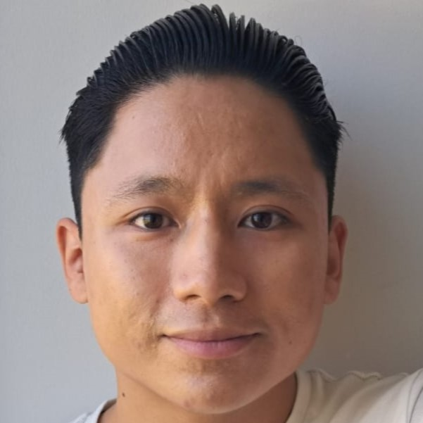
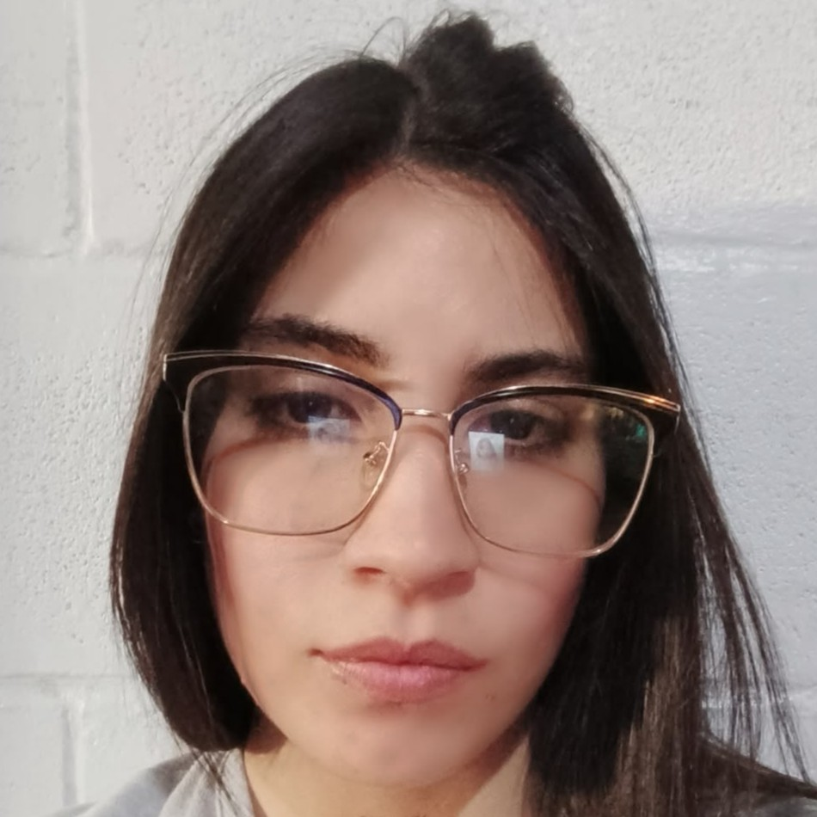
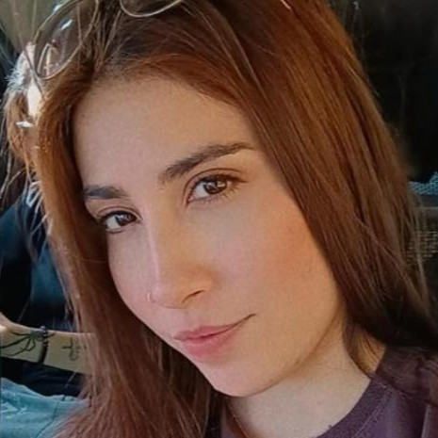
Xiao Wen Ma Alvarez
  Jefe de proyecto/ Gerente de Proyecto Técnico
  Dirección general y control del cronograma
INTEGRANTES DEL PROYECTO
Tamara Miranda
  Ingeniera de Calidad y Testing (QA), Programador
Control de calidad y pruebas de software
Javiera Miranda
  Analista programador, DBA,
Control de calidad y pruebas de software

Slide 3
Descripción del Proyecto
Problemática
Existe una brecha estructural crítica en salud mental entre la alta demanda y la limitada disponibilidad de psicoterapeutas, lo que genera un "espacio desasistido" altamente vulnerable entre sesiones clínicas (que suelen ser quincenales o mensuales). Los pacientes carecen de herramientas estructuradas en el momento exacto en que ocurren las crisis. Además, los métodos de registro tradicionales (hojas de papel) son informales, descriptivos y retrospectivos (se completan días después de memoria), lo que impide reconocer patrones en tiempo real, carece de una reestructuración cognitiva efectiva y no mide cuantitativamente el alivio emocional
Propuesta de solución
Mindsave es un ecosistema de software multidispositivo (SaaS) que interviene autónomamente en este espacio inter-sesiones, digitalizando el marco clínico de la Terapia Cognitivo-Conductual (TCC). Consiste en una aplicación móvil para pacientes (con evaluaciones psicométricas diarias BMS, un Registro de Estado de Ánimo interactivo de 6 pasos para reestructuración cognitiva y un Chat de Externalización de Voces con Inteligencia Artificial para refutar distorsiones clínicas en tiempo real) y una plataforma web responsiva exclusiva para el administrador, limitada de forma estricta a la gestión técnica de cuentas para garantizar la privacidad por diseño.

Slide 4
Objetivo General
Diseñar y desarrollar un ecosistema tecnológico dual integrado compuesto por una aplicación móvil principal (Flutter/Dart) para el auto-monitoreo de personas y una aplicación web secundaria responsiva (React/TypeScript) para la administración de la plataforma que digitalice de forma estructurada las técnicas de Terapia Cognitivo-Conductual (TCC), garantizando la seguridad mediante tokens JWT y la persistencia de datos en PostgreSQL a través de Prisma ORM
Objetivos Específicos
Codificar e integrar en la aplicación móvil de las personas usuarias los tres módulos principales de TCC: el Test Breve de Estado de Ánimo (BMS) para evaluaciones psicométricas, el Registro Diario de 6 pasos con cálculo automatizado del porcentaje de alivio emocional, y el Chat de Externalización de Voces asistido por el modelo de Inteligencia Artificial Gemini con respuestas en streaming en tiempo real

Slide 5
Alcances
Que hace el Sistema:
Ecosistema dual integrado: Ofrece una aplicación móvil (Flutter/Dart) para el auto-monitoreo de personas y una plataforma web (React/TypeScript) de uso exclusivo para administración.
Módulos clínicos de autoayuda (Móvil):
  Test Breve de Estado de Ánimo (BMS): Evaluación psicométrica diaria de 22 ítems.
  Registro Diario de Estado de Ánimo: Ejercicio guiado de reestructuración cognitiva en 6 pasos con cálculo automático del alivio emocional.
  Chat de Externalización de Voces con IA: Conversación interactiva con Google Gemini para refutar pensamientos automáticos en tiempo real y con respuestas en streaming.
Autonomía administrativa (Web): Permite al administrador gestionar de forma autónoma las cuentas de usuario (crear, buscar, filtrar por rol/estado, editar, aplicar baja lógica y restaurar).
Seguridad y Privacidad: Aplica autenticación robusta mediante tokens JWT, enmascaramiento de claves/sesiones, contraseñas cifradas con bcrypt y restricción estricta para que cada persona acceda únicamente a sus propios datos privados.
Reportes y exportaciones: Visualiza estadísticas con filtros en pantalla y permite la descarga binaria local en formatos PDF y XLSX
Qué no hace:
No reemplaza la atención o terapia profesional: Es una herramienta preventiva para usar entre sesiones clínicas. Bajo ninguna circunstancia sustituye el diagnóstico o tratamiento de un especialista cualificado.
No atiende crisis de emergencia ni riesgo vital: El sistema tiene prohibido realizar contención de crisis (impulsos autolesivos o de agresión).
No expone los datos de salud mental de los usuarios al Administrador: Por un principio estricto de confidencialidad y privacidad por diseño, el panel web del administrador no cuenta con vistas ni consultas para visualizar los tests, diarios de TCC o chats privados de las personas.
No emite diagnósticos médicos ni receta fármacos: El modelo generativo Gemini está programado únicamente para guiar la refutación lógica del pensamiento negativo, sin emitir juicios clínicos de valor ni prescribir medicamentos.
No funciona de manera offline completa: Para registrar transacciones, almacenar adjuntos (Cloudinary) y procesar el chat de IA (Gemini), el ecosistema requiere de forma obligatoria una conexión activa y estable a internet

Slide 6
Usuarios
Título: Perfiles de Usuario del Ecosistema
Subtítulo: Roles definidos según necesidades, privilegios y entorno operativo
1. Persona Usuaria Beneficiaria (Usuario Final / Paciente)
  Nivel Técnico: General (usuario común de teléfonos inteligentes).
  Canal: Aplicación Móvil (Flutter/Dart).
  Rol y Uso: Realiza de forma autónoma su registro de ánimo, autoevaluaciones con el Test Breve (BMS), ejercicios de reestructuración cognitiva (CBT de 6 pasos), consultas al chat de IA en tiempo real y exportación de sus reportes de evolución.
2. Administrador Institucional (Profesional)
  Nivel Técnico: Profesional / atención al cliente
  Canal: Plataforma Web Administrativa (React SPA).
  Rol y Uso: Búsqueda, filtrado, creación, edición, baja lógica (isActive=false) y restauración de cuentas de usuario.
  Privacidad por Diseño: Sin acceso a los registros de TCC, tests de ánimo o conversaciones de chat del paciente, garantizando confidencialidad absoluta.
3. Equipo de Ingeniería (Administrador Técnico)
  Nivel Técnico: Desarrolladores e ingenieros de software de Digital Solutions.
  Canal: Infraestructura Backend y Persistencia.
  Rol y Uso: Responsables de la administración directa de la base de datos PostgreSQL en Supabase, el despliegue de la API REST, el mantenimiento del API Gateway y el monitoreo de las integraciones con Google Gemini y Cloudinary

Slide 7
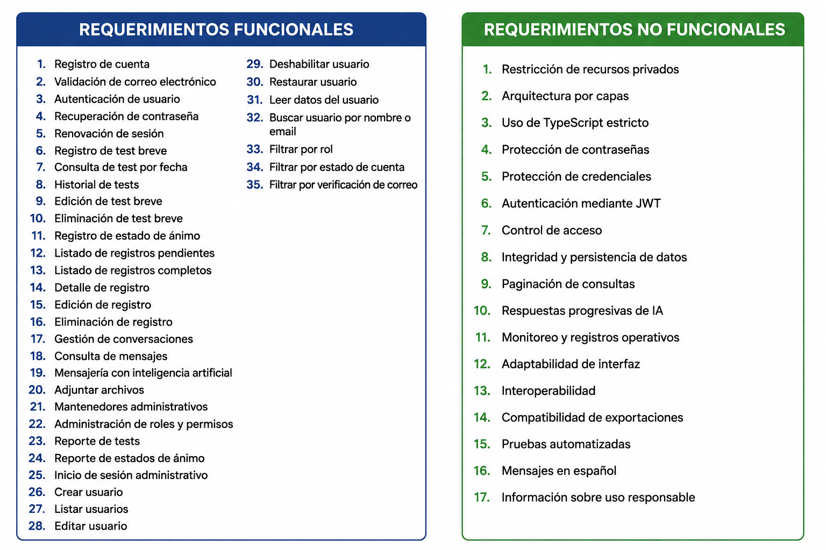
Lista de Requerimientos

Slide 8
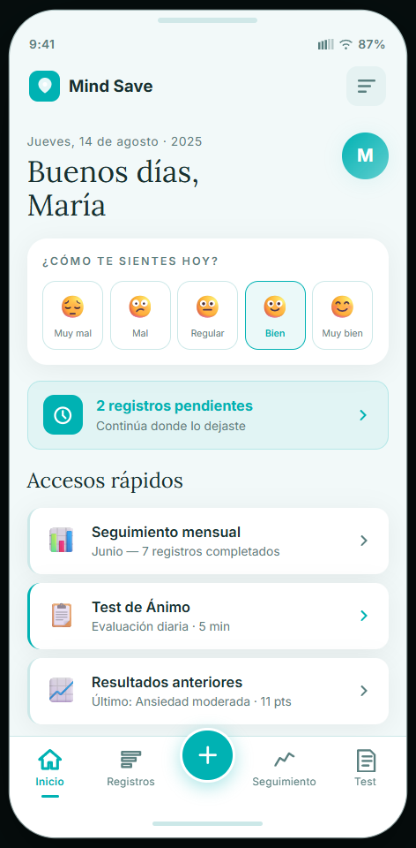
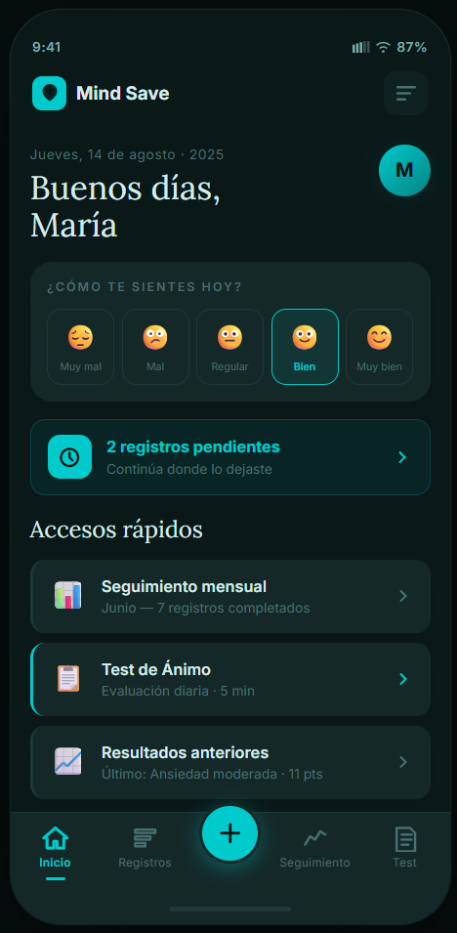
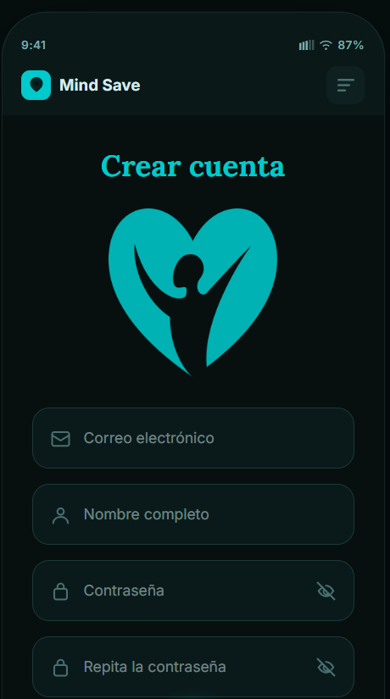
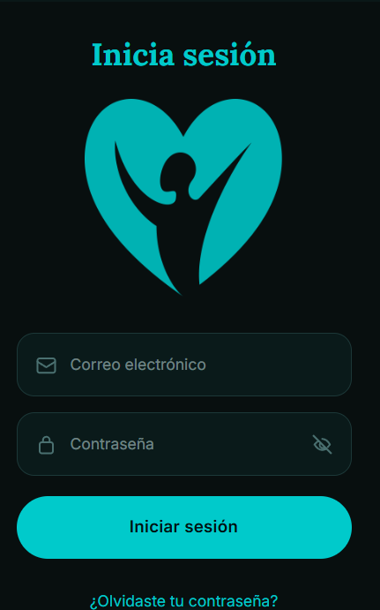
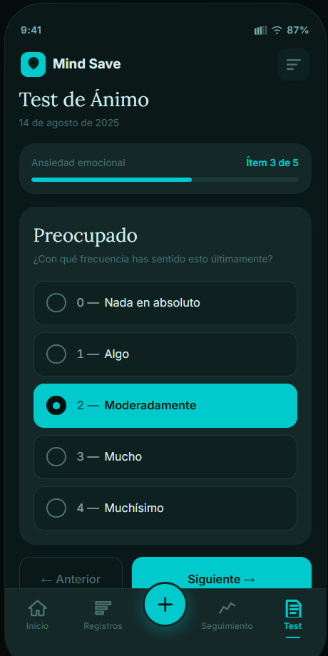
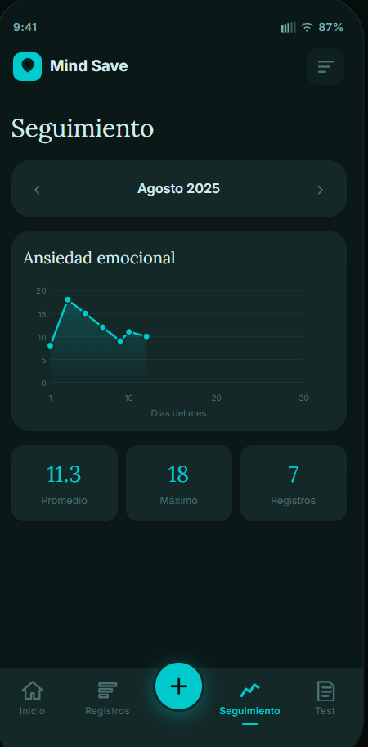
Mockups del Sistema
Página inicial ( menú de inicio) 2. Página de Autentificación de los usuarios 3. Módulo de Test breve de estado

Slide 9
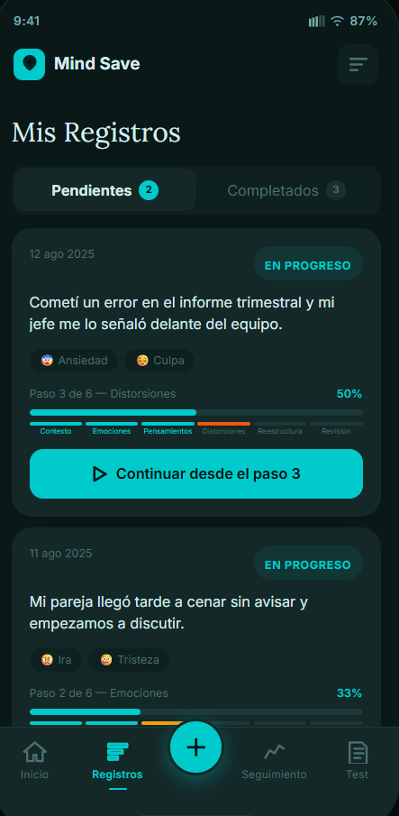
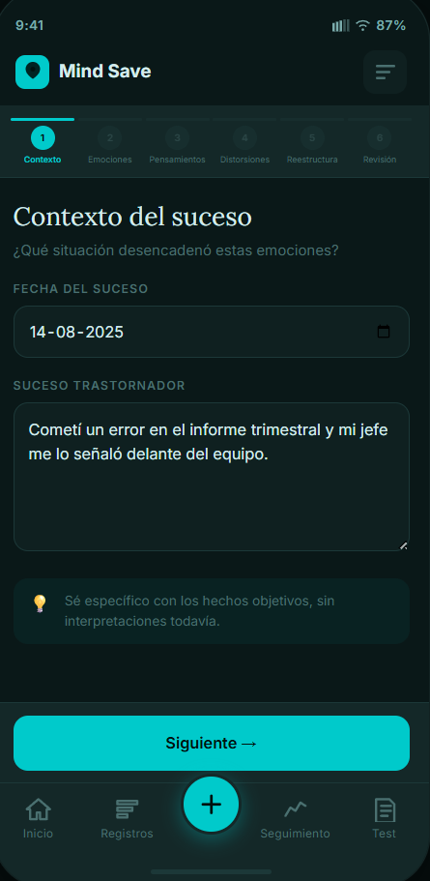
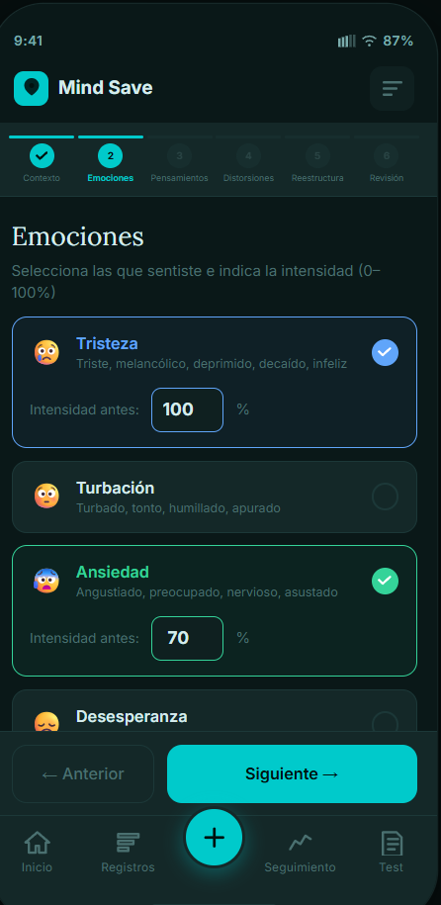
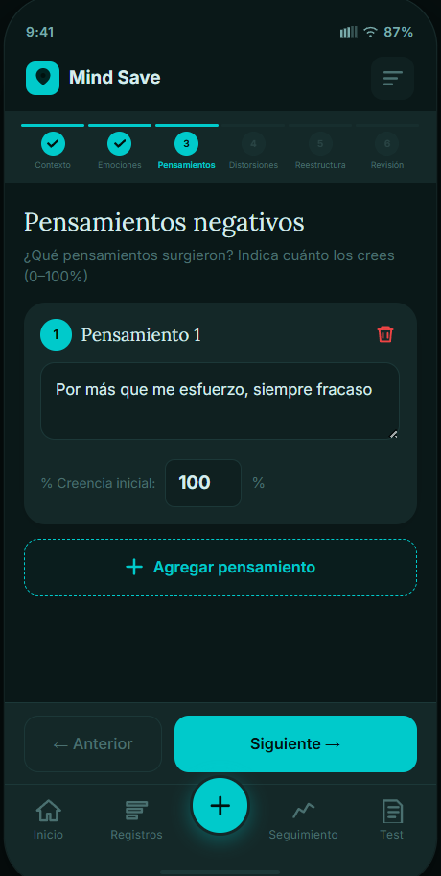
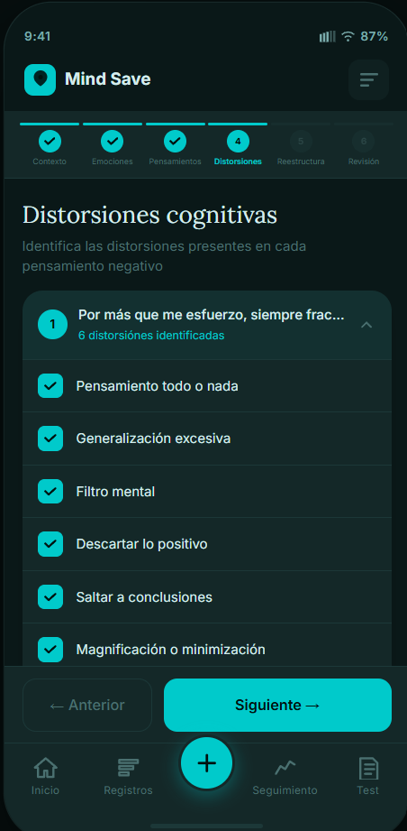
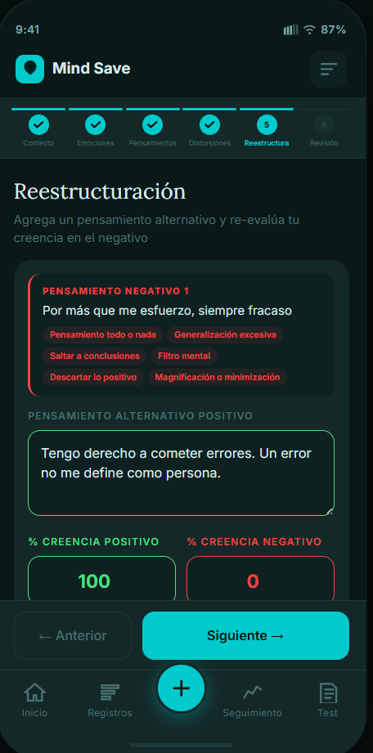
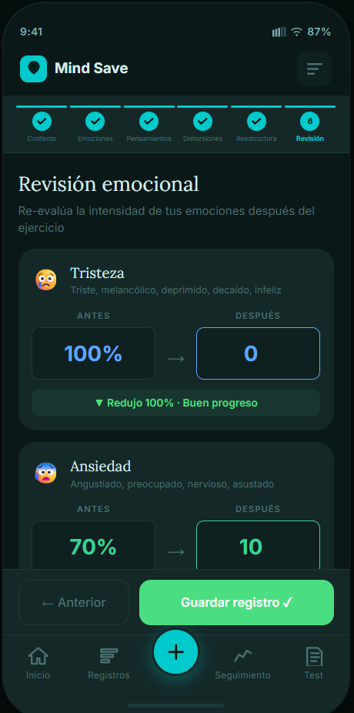
Mockups del Sistema
Módulo de Registro de estado de ánimo

Slide 10
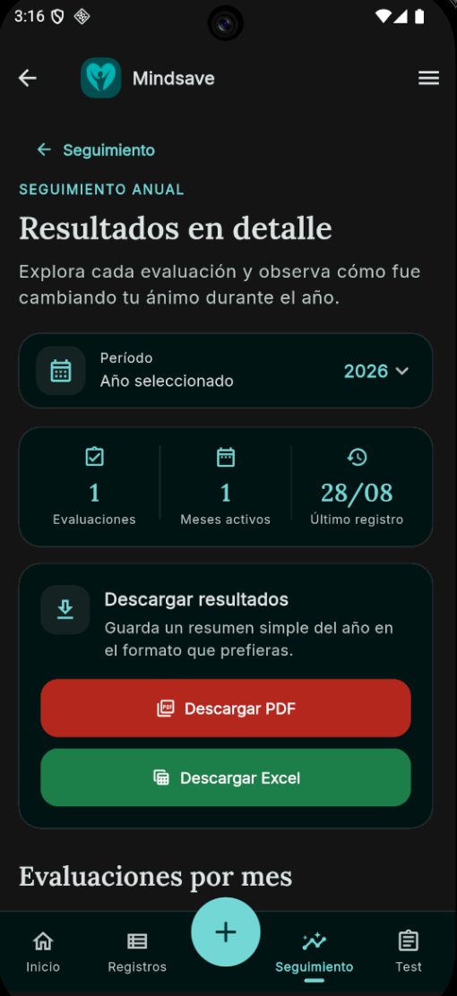
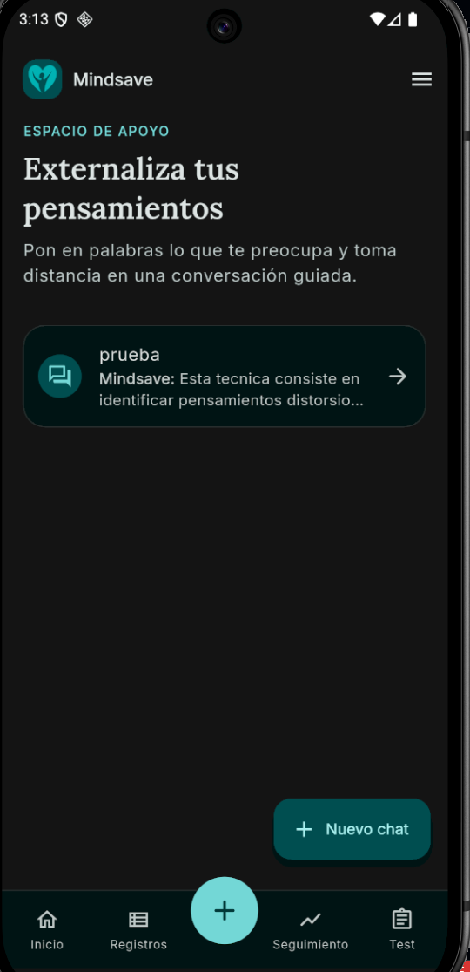
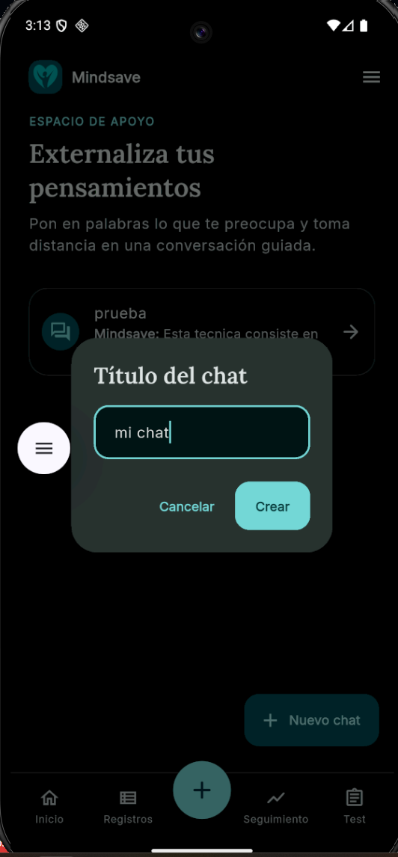
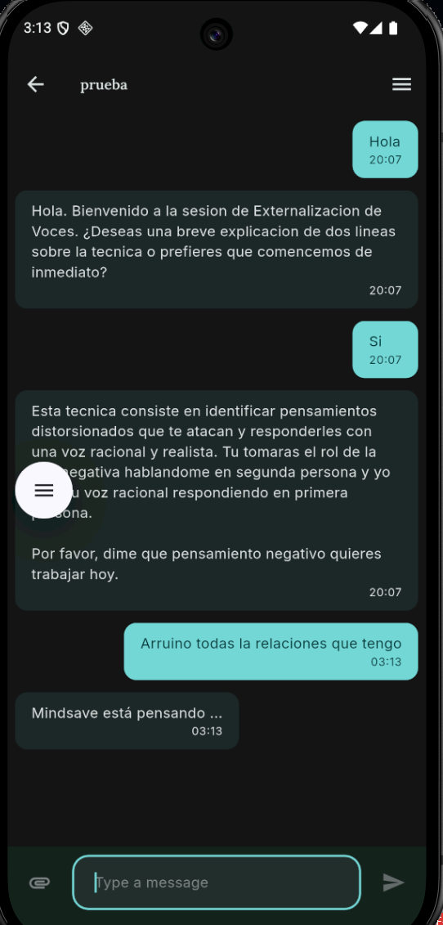
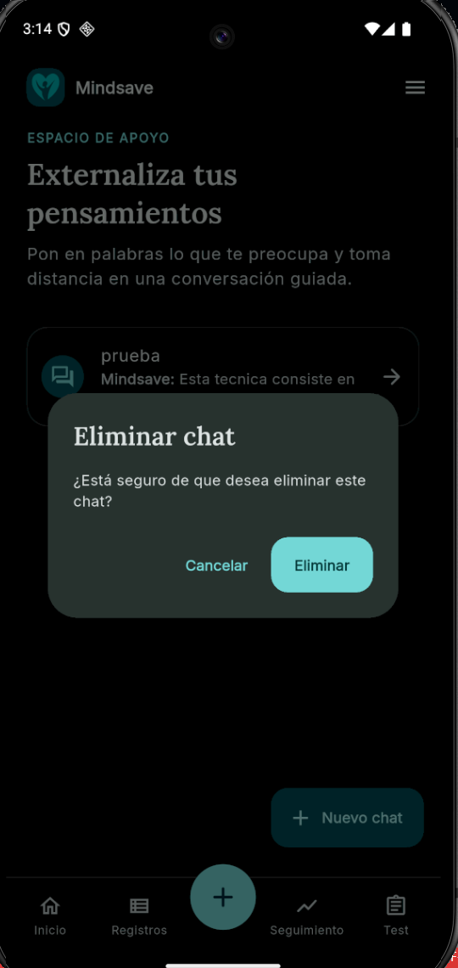
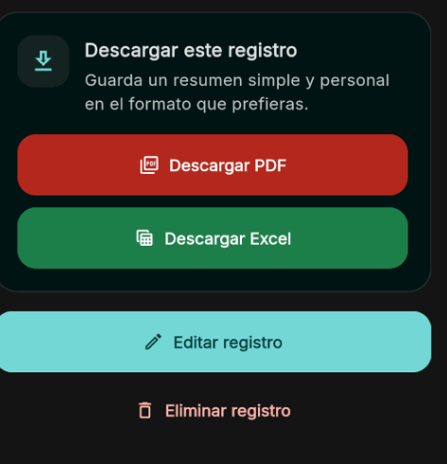
Módulo de externalización de voces (chat con IA) 2. Módulo Reportes en PDF y XLS

Slide 11
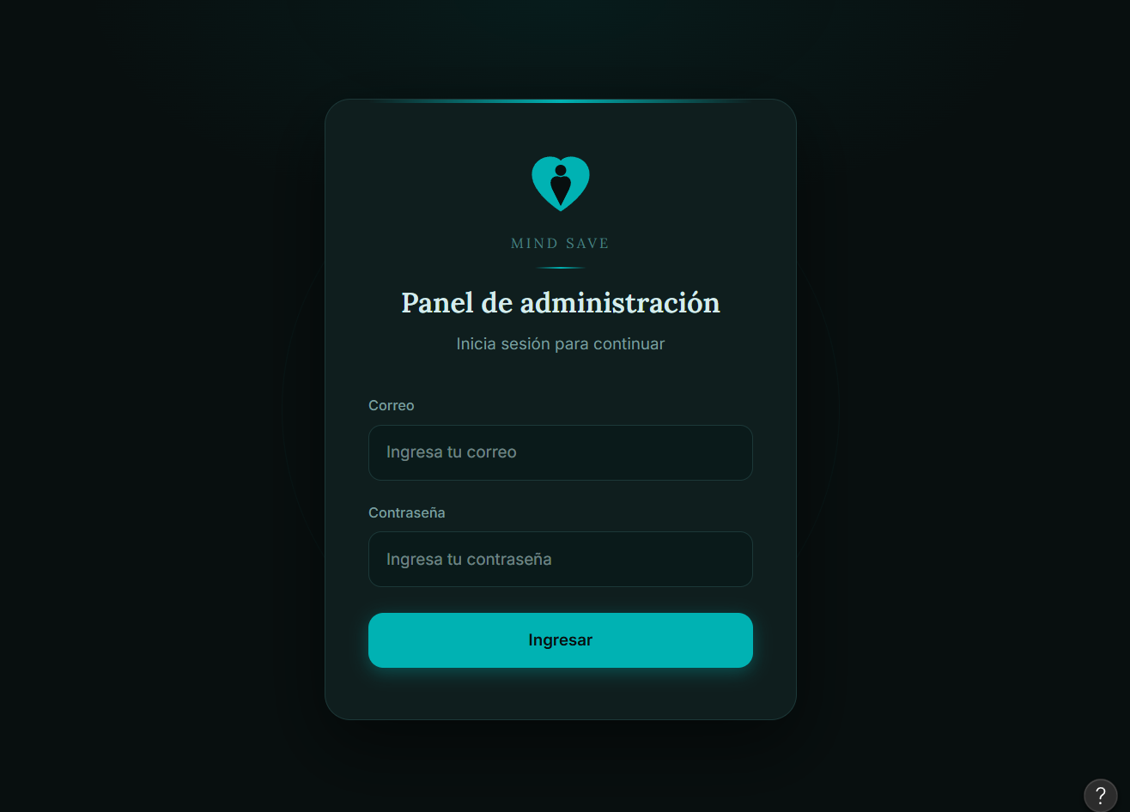
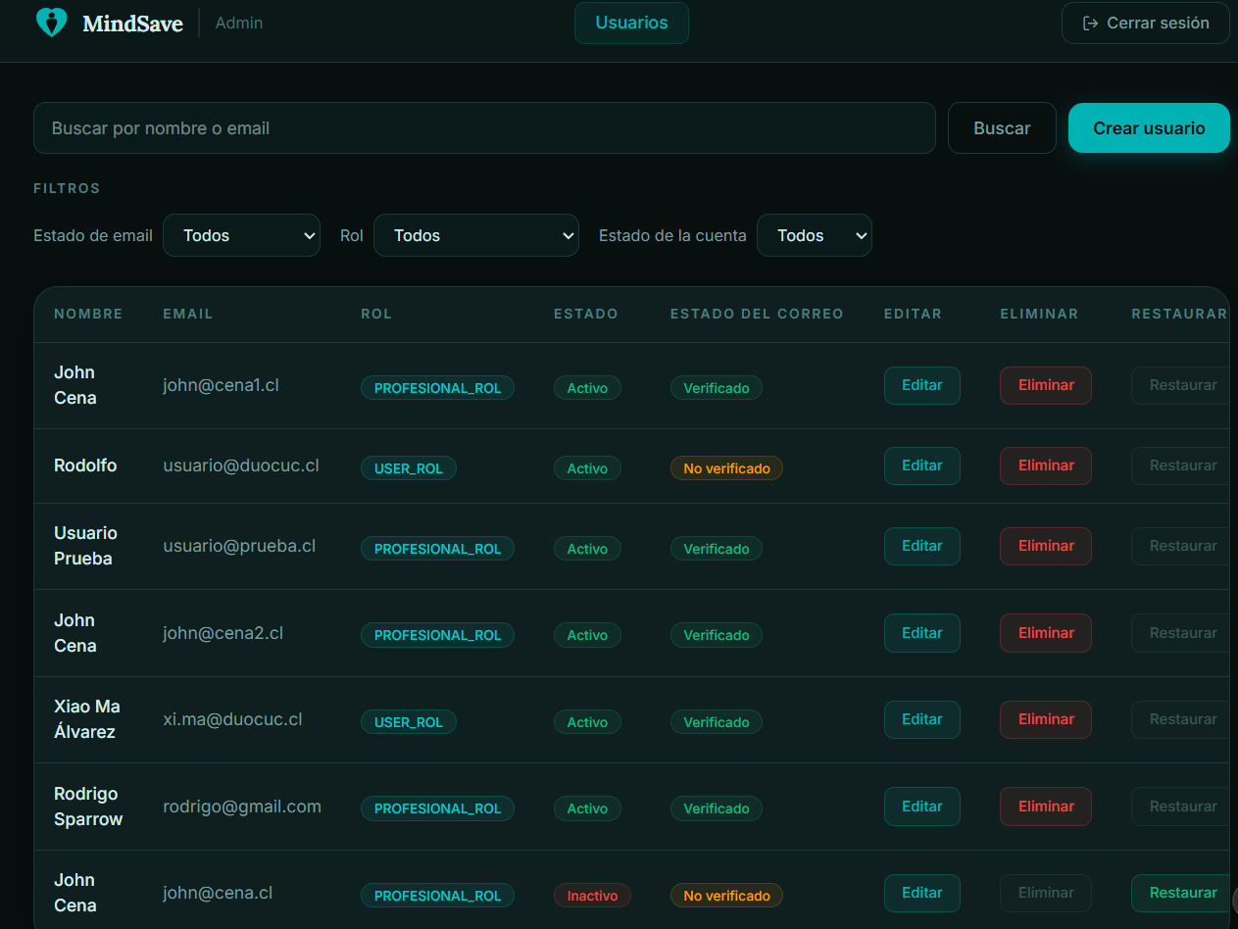
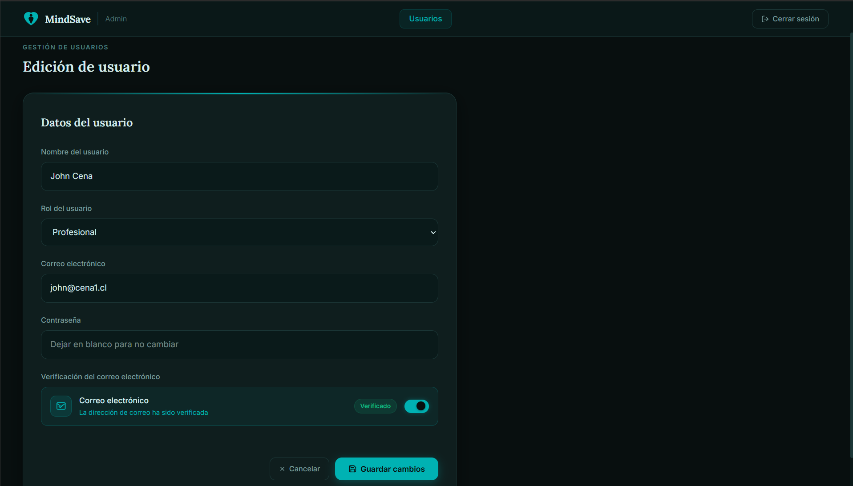
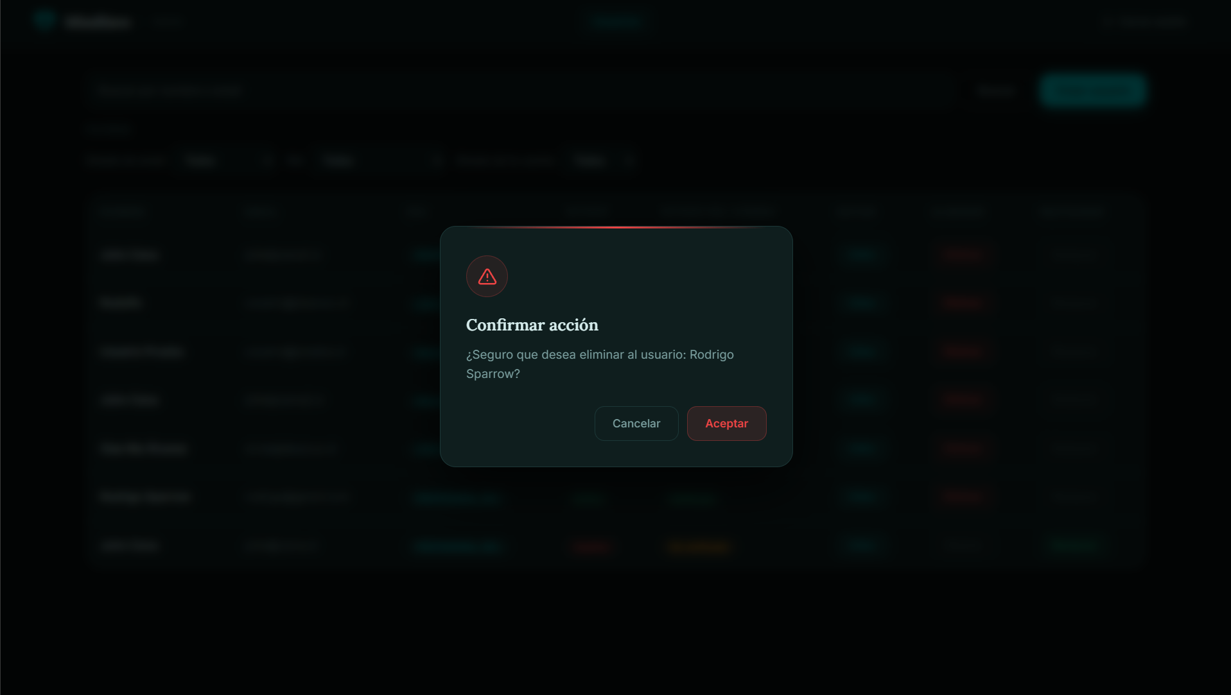
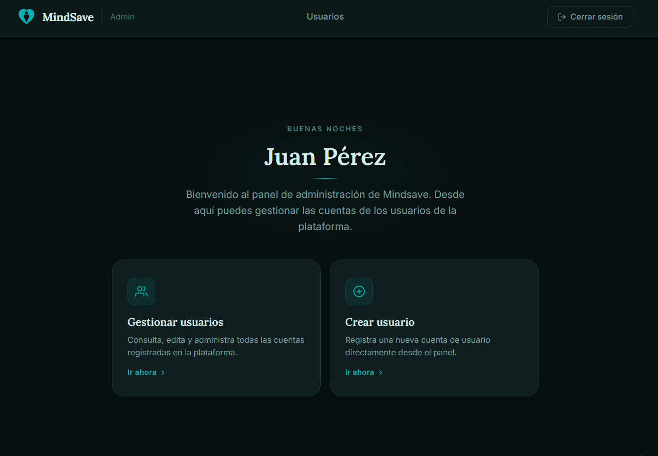
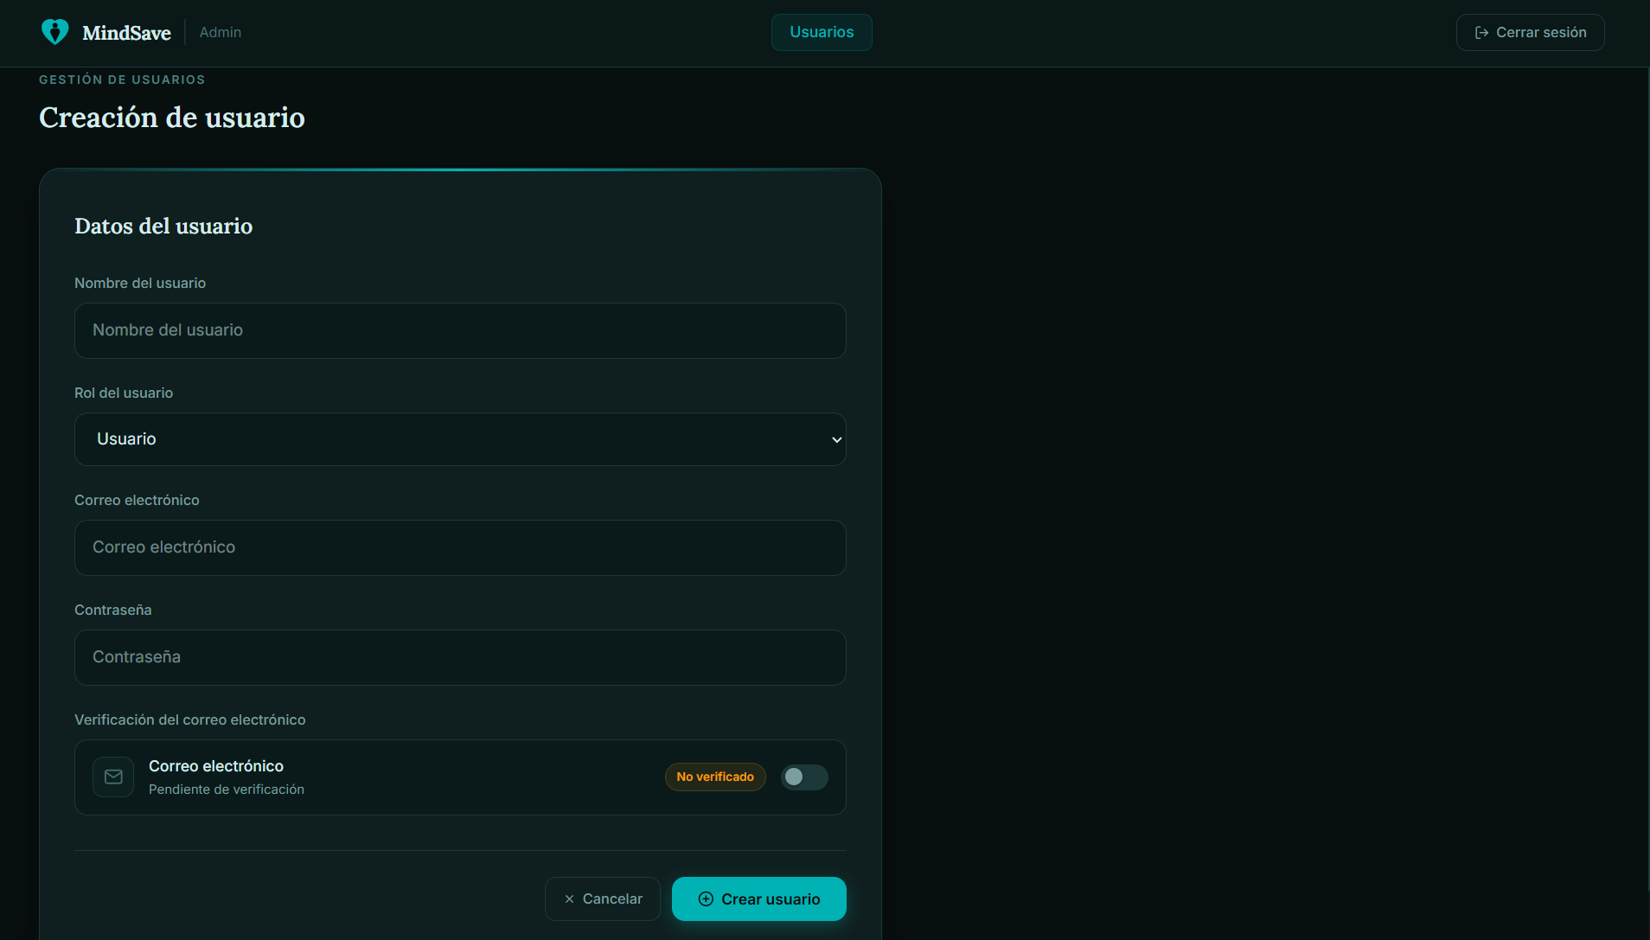
Módulo Administrador del sistema

Slide 12
Hitos Importantes
Nombre Fase | Fechas
Cierre de Planificación y Aprobación del Acta de Constitución | 24 de agosto de 2026
Cierre de Análisis y Aprobación de la ERS y Prototipos | 30 de septiembre de 2026
Finalización de la Infraestructura de Base de Datos | 8 de octubre de 2026
Culminación del Backend y la App Móvil | 28 de octubre de 2026
Término de Desarrollo del Sistema y Cierre de Programación | 30 de octubre de 2026
Certificación de Pruebas Unitarias, Funcionales y QA | 8 de noviembre de 2026
Paso a Producción, Capacitación y Firma del Acta de Cierre | 30 de noviembre de 2026

Slide 13
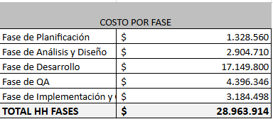
Costos por Fase
El proyecto Mindsave contempla un presupuesto total de $46.342.262 CLP (costo directo de $28.963.914 CLP y 1.918 HH de esfuerzo). Como se detalla en la gráfica, la inversión se concentra en la fase de Desarrollo (59,2%) para la construcción del ecosistema dual, y en las etapas de Análisis, Diseño y QA (25,2% conjunto) para certificar la rigurosidad clínica, la seguridad y la privacidad de los datos

Slide 14
Tecnologías del Desarrollo
1. Backend y Persistencia (API de Servidor)
Entorno y Lenguaje: Node.js con módulos nativos ESM y programación en TypeScript 5.9.3 (modo estricto).
Servidor HTTP: Express 5 (v5.2.1) encargado de enrutar las peticiones REST.
Base de Datos y ORM: PostgreSQL alojado en Supabase, utilizando Prisma ORM (Prisma CLI v7.9.1 y Cliente v7.10.0) para la persistencia segura de datos clínicos y de usuario.
Seguridad: Encriptación de contraseñas con bcrypt (v6.0.0) y emisión de tokens JWT (jsonwebtoken v9.0.3) para la autenticación de las sesiones.
Validaciones y Logs: Esquemas estrictos de entrada de datos con Zod (v4.3.6) y registro de auditoría con Winston (v3.19.0).
2. Aplicación Móvil Principal (Pacientes)
Framework y SDK: SDK de Flutter (v3.47) y lenguaje Dart (^3.12.2) para compilación nativa en Android e iOS.
Gestión de Estado: Riverpod 3 (v^3.4.2) (implementado de forma reactiva sin generación de código).
Navegación: go_router (v^17.5.0) con control de guardas para proteger las rutas privadas.
Cliente HTTP: dio (v^5.11.0) con el middleware dio_cache_interceptor (v^4.0.7) para proveer caché en memoria local por 5 minutos.
Gráficos y Exportaciones: Componentes estadísticos con fl_chart (v^1.2.0), maquetación de reportes con pdf (v^3.12.0) y compresión ZIP real de hojas Excel con archive (v^4.0.9).
3. Plataforma Web Secundaria (Administración)
Librería Base: React 19 estructurado como SPA con TypeScript 6 y el empaquetador Vite 8 (con React Compiler habilitado).
Enrutamiento y Estado: React Router 8, TanStack Query 5 para sincronización asíncrona de la API y Zustand 5 de uso exclusivo para persistencia de la sesión en el navegador.
Estilos y Componentes: Tailwind CSS v4, animaciones con Sonner para alertas emergentes, primitivas de Base UI y componentes estilizados de shadcn (diseño base-nova).

Slide 15
Conclusión
Soporte continuo: Cierra la brecha de atención entre sesiones terapéuticas, transformando el registro pasivo en herramientas activas de Terapia Cognitivo-Conductual (TCC) en tiempo real.
Privacidad absoluta: Su arquitectura de ecosistema dual aísla por diseño los datos clínicos de los usuarios de cualquier control del administrador web.
Estar mejor vs. Sentirse mejor: No busca un alivio temporal de crisis, sino dotar a las personas de hábitos de reestructuración cognitiva para toda la vida

